Slide 1
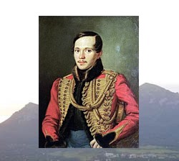
M.U. Lermontov

Slide 2
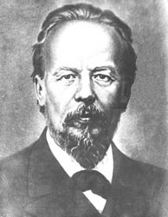
A. S.Popov

Slide 3
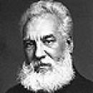
A. G. Bell

Slide 4
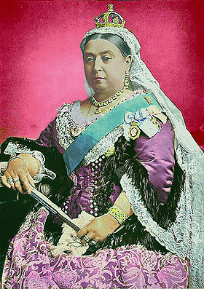
Queen Victoria

Slide 5
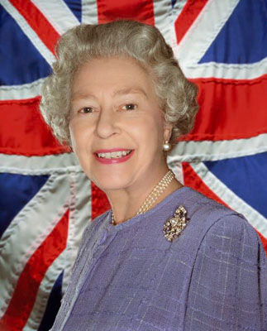
Queen Elisabeth II

Slide 6
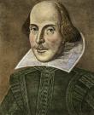
W. Shakespeare

Slide 7
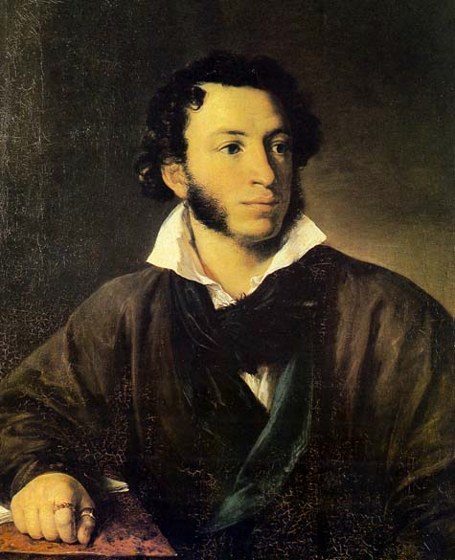
A. S. Pushkin

Slide 8
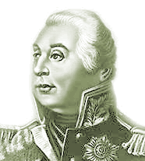
Michael Kutuzov

Slide 9
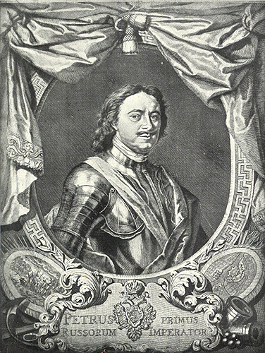
Петр Великий

Slide 10
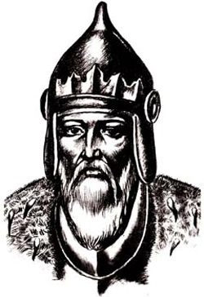
Yuri Dolgoruki

